Slide 1
PWA - Angular & React Introduction

Slide 2
Objetivo de la charla/workshop
Entender el concepto de PWA
Entender sus ventajas y desventajas
Cómo convive en el ecosistema mobile
En qué caso conviene implementarlos
Ejemplos de apps actuales que implementan PWA.
App simple en React, con la que vamos a hacer un build de producción para probar “instalar” la app. Review del código que implementa PWA, service worker y su implementación.
App simple en Angular, con la que vamos a hacer un build de producción para probar “instalar” la app. Review del código que implementa PWA, service worker y su implementación.

Slide 3
Que es PWA?
Una aplicación web progresiva no es más que una aplicación web, desarrollada con Javascript, HTML y CSS, que corre multiplataforma a través de un navegador. Incorpora service workers para poder generar la experiencia de uso offline, tal como las apps nativas. Lo que hacemos mediantes los service workers es cuando cargamos la página, vamos cargando el cache de la página con los recursos, assets, etc. Una vez que ingresamos sin conexión, consumimos esos datos cacheados, y la página es total o parcialmente funcional en modo offline.

Slide 4
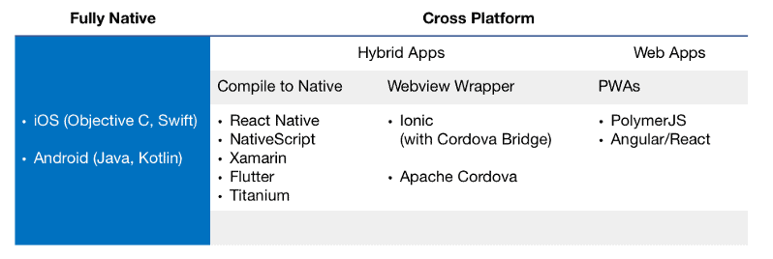
Mobile ecosystem

Slide 5
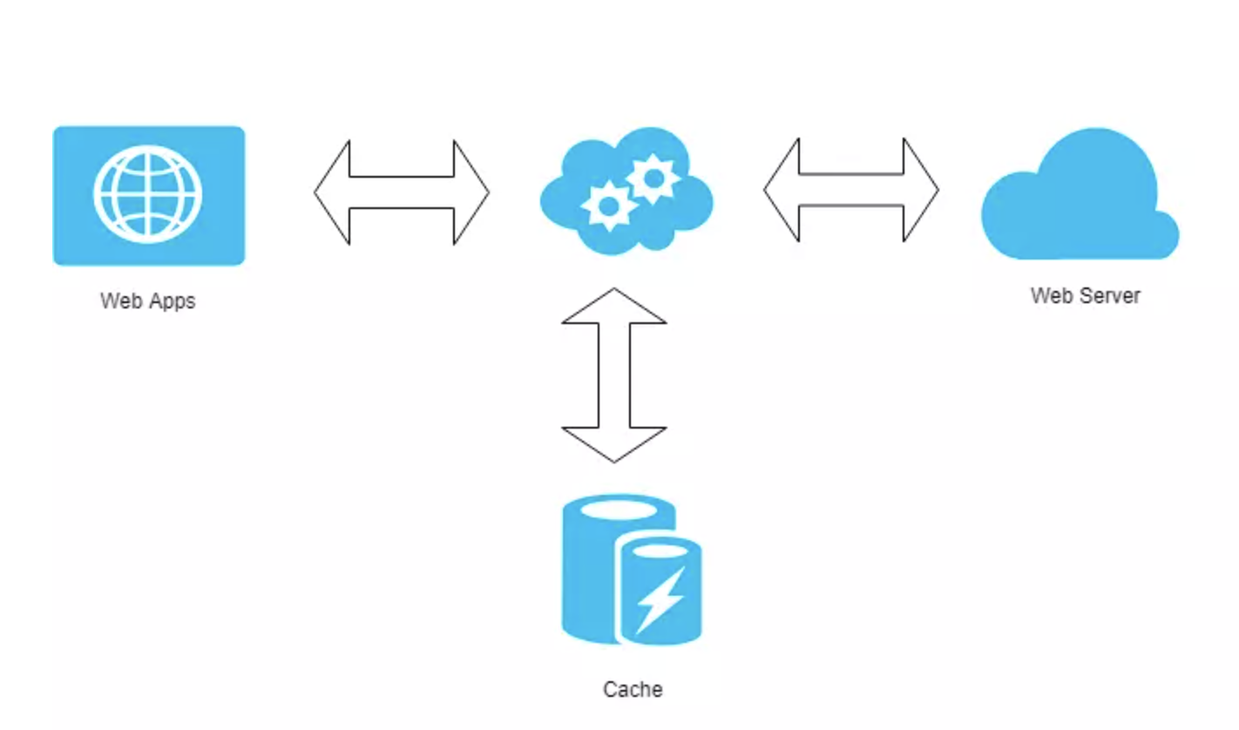
Diagrama
Service worker

Slide 6
Caracteristicas
Segura: Utiliza el protocolo https, el cual es necesario para la instalación del Service worker.
Rapida: Al cachear el contenido y los assets hace que la navegación sea más rápida.
Offline: Debe ser funcional total o parcialmente en modo offline o de baja calidad de conexión.
Indexable y enlazable: El contenido debe poder ser indexado, y los links se deben tener que poder compartir como cualquier página web.
Acceso directo: Puede ofrecer agregar un icono al escritorio para poder accederla como una app nativa.

Slide 7
App Shell
App shell es la estructura básica de nuestra aplicación, el layout que elegimos, ya sea que tenga una barra de navegación, un footer, un sector de contenido, etc.
La idea del app shell para PWA es configurar el service worker para que cachee el layout básico para que nuestra aplicación pueda correr. Distintos son los casos de PWA que usemos solo como feed de noticias y demás, donde no hay un layout de app, sino sólo una sección de contenido.
Esto nos permite tener flexibilidad a la hora de controlar la performance y updates de la página, ya que por lo general, la estructura de la página no va a cambiar y podemos dejar ese contenido fijo, y solo enfocarnos en los datos que vamos a enviar y trabajar.

Slide 8
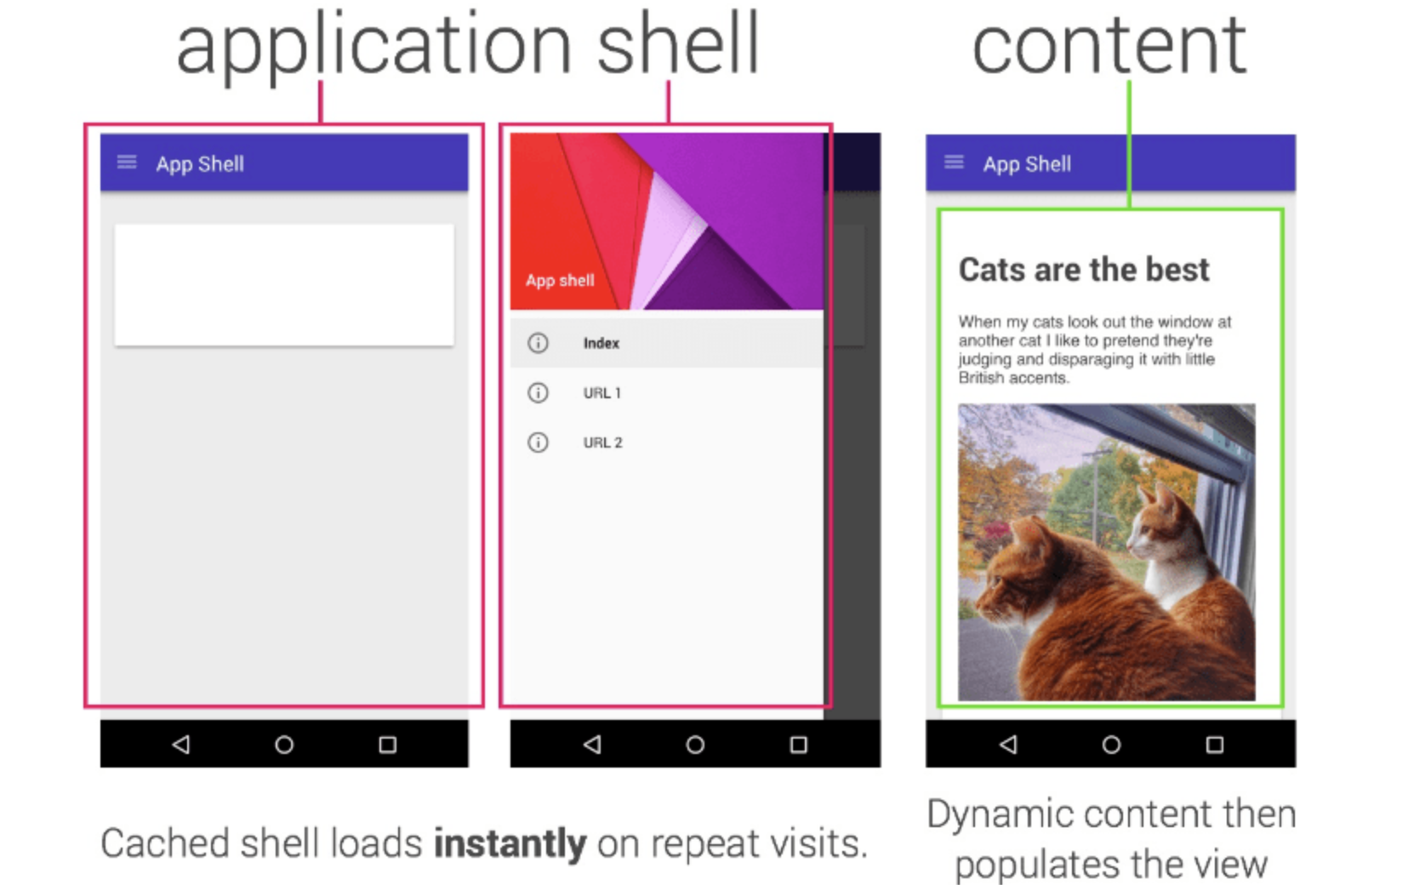
Diagrama de APP Shell
Fuente: https://developers.google.com/web/fundamentals/architecture/app-shell

Slide 9
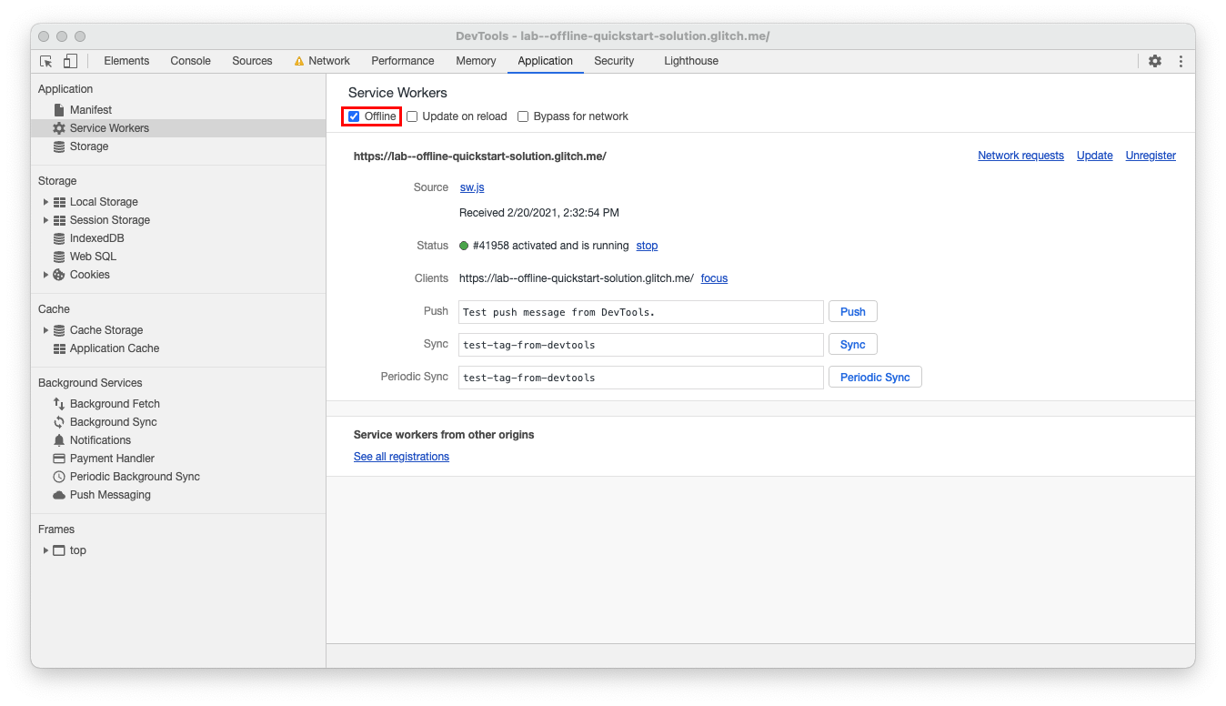
CodeLabs
https://developers.google.com/codelabs/pwa-training/pwa03--going-offline#0
Repo (ir al branch “final”): https://github.com/GoogleChromeLabs/pwa-workshop-codelab
Open up Chrome Dev Tools
Switch to the Application tab
Switch to the Service Workers section
Check the Offline checkbox
Refresh the page without closing Chrome Dev Tools

Slide 10
Ventajas
Mejor rendimiento
Tiempos de carga muy reducidos
Interfaz similar a la de una app nativa (siempre y cuando sigamos los estilos)
Actualización automática
No requieren instalación
Notificaciones push
Protocolo seguro TLS
Sin conexión a Internet

Slide 11
Desventajas
No tiene acceso a todas las funciones nativas de los dispositivos
Mayor consumo de batería
Limitación de tamaño de cache
No es retrocompatible
Limitante de navegador (solo funciona con Chrome)
Push notifications no funcionan en algunos dispositivos/navegadores En este link pueden ver la compatibilidad de los browsers: https://www.goodbarber.com/blog/progressive-web-apps-browser-support-compatibility-a883/

Slide 12
En qué casos elegirlo?
Para webs sencillas que no requieran mucha interacción con el dispositivo, es una buena forma de poder tener una app, con push notifications y link de acceso en el escritorio, sin tener que lidiar con los stores, reviews, descargas. Como también poder ofrecer una experiencia offline para los usuarios desktop.
Por ejemplo:
una aplicación para gestión de inventario, donde estamos cargando datos, podemos tener un sistema de carga offline, y cuando hay conexión sincronizar con el servidor. De esta forma se puede acceder a la aplicación y trabajar sin importar si hay o no conexión.
si tenemos una app angular/react y queremos de manera sencilla tener una app mobile y acceso offline.

Slide 13
Algunas páginas que implementan PWA
Youtube: Ademas de su version mobile, ofrece una versión PWA de navegador (www.youtube.com)
Lanación: Ofrece una versión PWA de su página de noticias (www.lanacion.com.ar)
Google Drive: Aca si que no hace falta explicación (drive.google.com)
Twitter: Ofrece una versión PWA de su página, además de la versión mobile. (www.twitter.com)

Slide 14
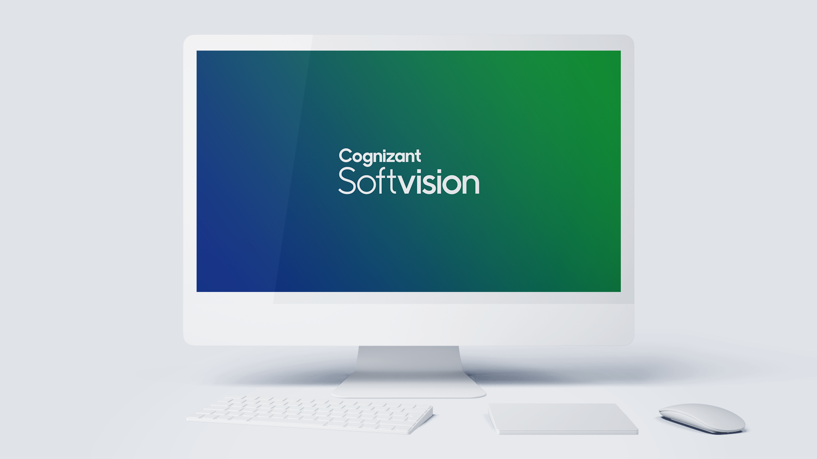
PWA Angular
Repo
Link al repo: https://github.com/agusramos/pwa-angular Service worker Intro: https://angular.io/guide/service-worker-intro

Slide 15
PWA React
Repo
Link al repo: https://github.com/agusramos/pwa-react Service Worker Intro: https://developers.google.com/web/fundamentals/primers/service-workers

Slide 16
¿Qué hacer a partir de ahora?
Modificar la app para que nos sugiera agregar el icono a la pantalla de inicio
Modificar la frecuencia de actualización del browser
Probar google Lighthouse
Modificar el manifest
Implementar AppShell https://developers.google.com/web/fundamentals/architecture/app-shell

Slide 17






¡SEGUÍNOS!
Cognizant Softvision en
¡Contactate!
marketing@softvision.com//talento@softvision.com

Slide 18
¿Preguntas?

Slide 19
¡Gracias!

